Slide 1

L’approche agile dans la gestion des projets
SCRUM / JIRA
SCRUM / JIRA
Réalisé par :
Imad Roudane, Anass Chajar, Khadija Abelhad,
Ismail Ettaouil

Slide 2
Table de contenu
01
03
02
04
Les méthodes Agiles
Le processus de scrum
Manipuler l’outil JIRA
Le framework Scrum

Slide 3

Petit Récapitulatif

Slide 4

Les méthodes Agiles
La méthode Agile est une approche itérative et collaborative qui consiste à découper le projet en sous-parties (ou sous-projets) autonomes afin de répondre aux besoins du client et aux évolutions du projet.
Quels principes fondamentaux guident cette approche ?

Slide 5

Le manifeste agile
Le manifeste agile est une déclaration rédigée par 17 experts développeurs en 2001 qui avaient pour objectif de révolutionner les processus de développement de logiciels.
De par leur expérience, ils ont convenu de 4 valeurs et 12 principes pour le développement en mode agile.

Slide 6
Les individus et les interactions
plus que les processus et les outils
Des logiciels opérationnels
plus qu’une documentation exhaustive
Les 4 valeurs
La collaboration avec les clients
plus que la négociation contractuelle
L’adaptation au changement
plus que le suivi d’un plan

Slide 7

Les 12 principes Agiles
Prioriser la satisfaction du client
Accueillir le changement meme tard
Privilégier la simplicité
Livrer fréquement un produit opérationnel
Assurer une collaboration client-équipe
Améliorer l’efficacité de l’équipe
Collaborer avec des equips motivées
Privilégier le dialogue direct
Contrôler l’excellence de la réalisation
Mesurer l’advancement sur le plan opérationnel
Avancer à un rythme soutenable
Construire avec une équipe auto-organisée

Slide 8


Slide 9


La flexibilité
Livraison continue
La transparence

Slide 10
Comment gérer ces "pièces de puzzle" de manière efficace et adaptée à différents contextes?

Slide 11
Les méthodes Agiles les plus populaires
L’eXtrême Programming (XP)
Scrum
Feature Driven Development (FDD)
Lean Software Development
Crystal
Kanban
Dynamic Systems Development Method (DSDM)

Slide 12
Parlons chiffres

Slide 13
80%
60%
est le taux de réussite de l’approche agile par rapport
aux autres modèles
De ces entreprises ont connu une augmentation
de leurs profits
https://radixweb.com/blog/agile-statistics

Slide 14
Quelle méthode utilisent-ils le plus ?
66%
des entreprises qui adoptent l’approche agile utilisent SCRUM

Slide 15








Quelques entreprises qui utilisent SCRUM

Slide 16

Qu'est-ce qui distingue SCRUM des autres méthodes et le rend supérieur?

Slide 17



Problèmatique:
Deux approches différentes

Slide 18











Méthode 1
Planning
Building
Testing
Bonne performance
Design
Site-web
Fournisseur
Stock
Bonne qualité

Slide 19





Résultat de la méthode 1
Le lancement de projet E-com a pris des mois.
Parmi les facteurs:
Stock invendue
(not trending)
ancienne techno

Slide 20


Méthode 2
Planning
Building
Testing
Le Feed-back de client
Design
Site-web ver 1
Bonne performance
Fournisseur
Petite quantité A
Bonne
qualité

Slide 21

Méthode 2
Planning
Building
Testing
Le Feed-back de client
Design
Site-web ver 1
Bonne performance
Fournisseur
Petite quantité A
Bonne
qualité
Planning
Building
Testing
Design
Site-web ver 2
Bonne performance
Fournisseur
Petite quantité B
Bonne
qualité

Slide 22



Résultat de la méthode 2
Le lancement de projet E-com a pris 2 Semaines.
Parmi les facteurs:
Stock vendue
(trending)
Nouveau techno
(UPDATE)

Slide 23




CONCLUSION
Un projet E-commerce a besoin de :
Commencer petit à petit
Rapidité
Adaptation &
Amélioration
Flexibilité

Slide 24

SOLUTION :
La méthode 2 est la meilleure méthodologie car elle permet de tester rapidement le marché, s’adapter aux tendances, et éviter les pertes liées à un stock invendu.
Flexibilité et réactivité sont essentielles pour réussir dans un environnement aussi changeant.

Slide 25

La Méthodologie Agile Scrum

Slide 26

C’est quoi Scrum ?

Slide 27
Definition de Scrum :
Scrum est une des méthodes de gestion de projet Agile, son objectif est d’améliorer la productivité des équipes agiles, tout en permettant une optimisation du produit grâce à des feedbacks réguliers avec les clients.. Il repose sur des cycles de travail courts appelés sprints, généralement de 2 à 4 semaines, pendant lesquels une équipe interfonctionnelle collabore pour livrer un incrément de produit fonctionnel.

Slide 28
Les Piliers de Scrum

Slide 29
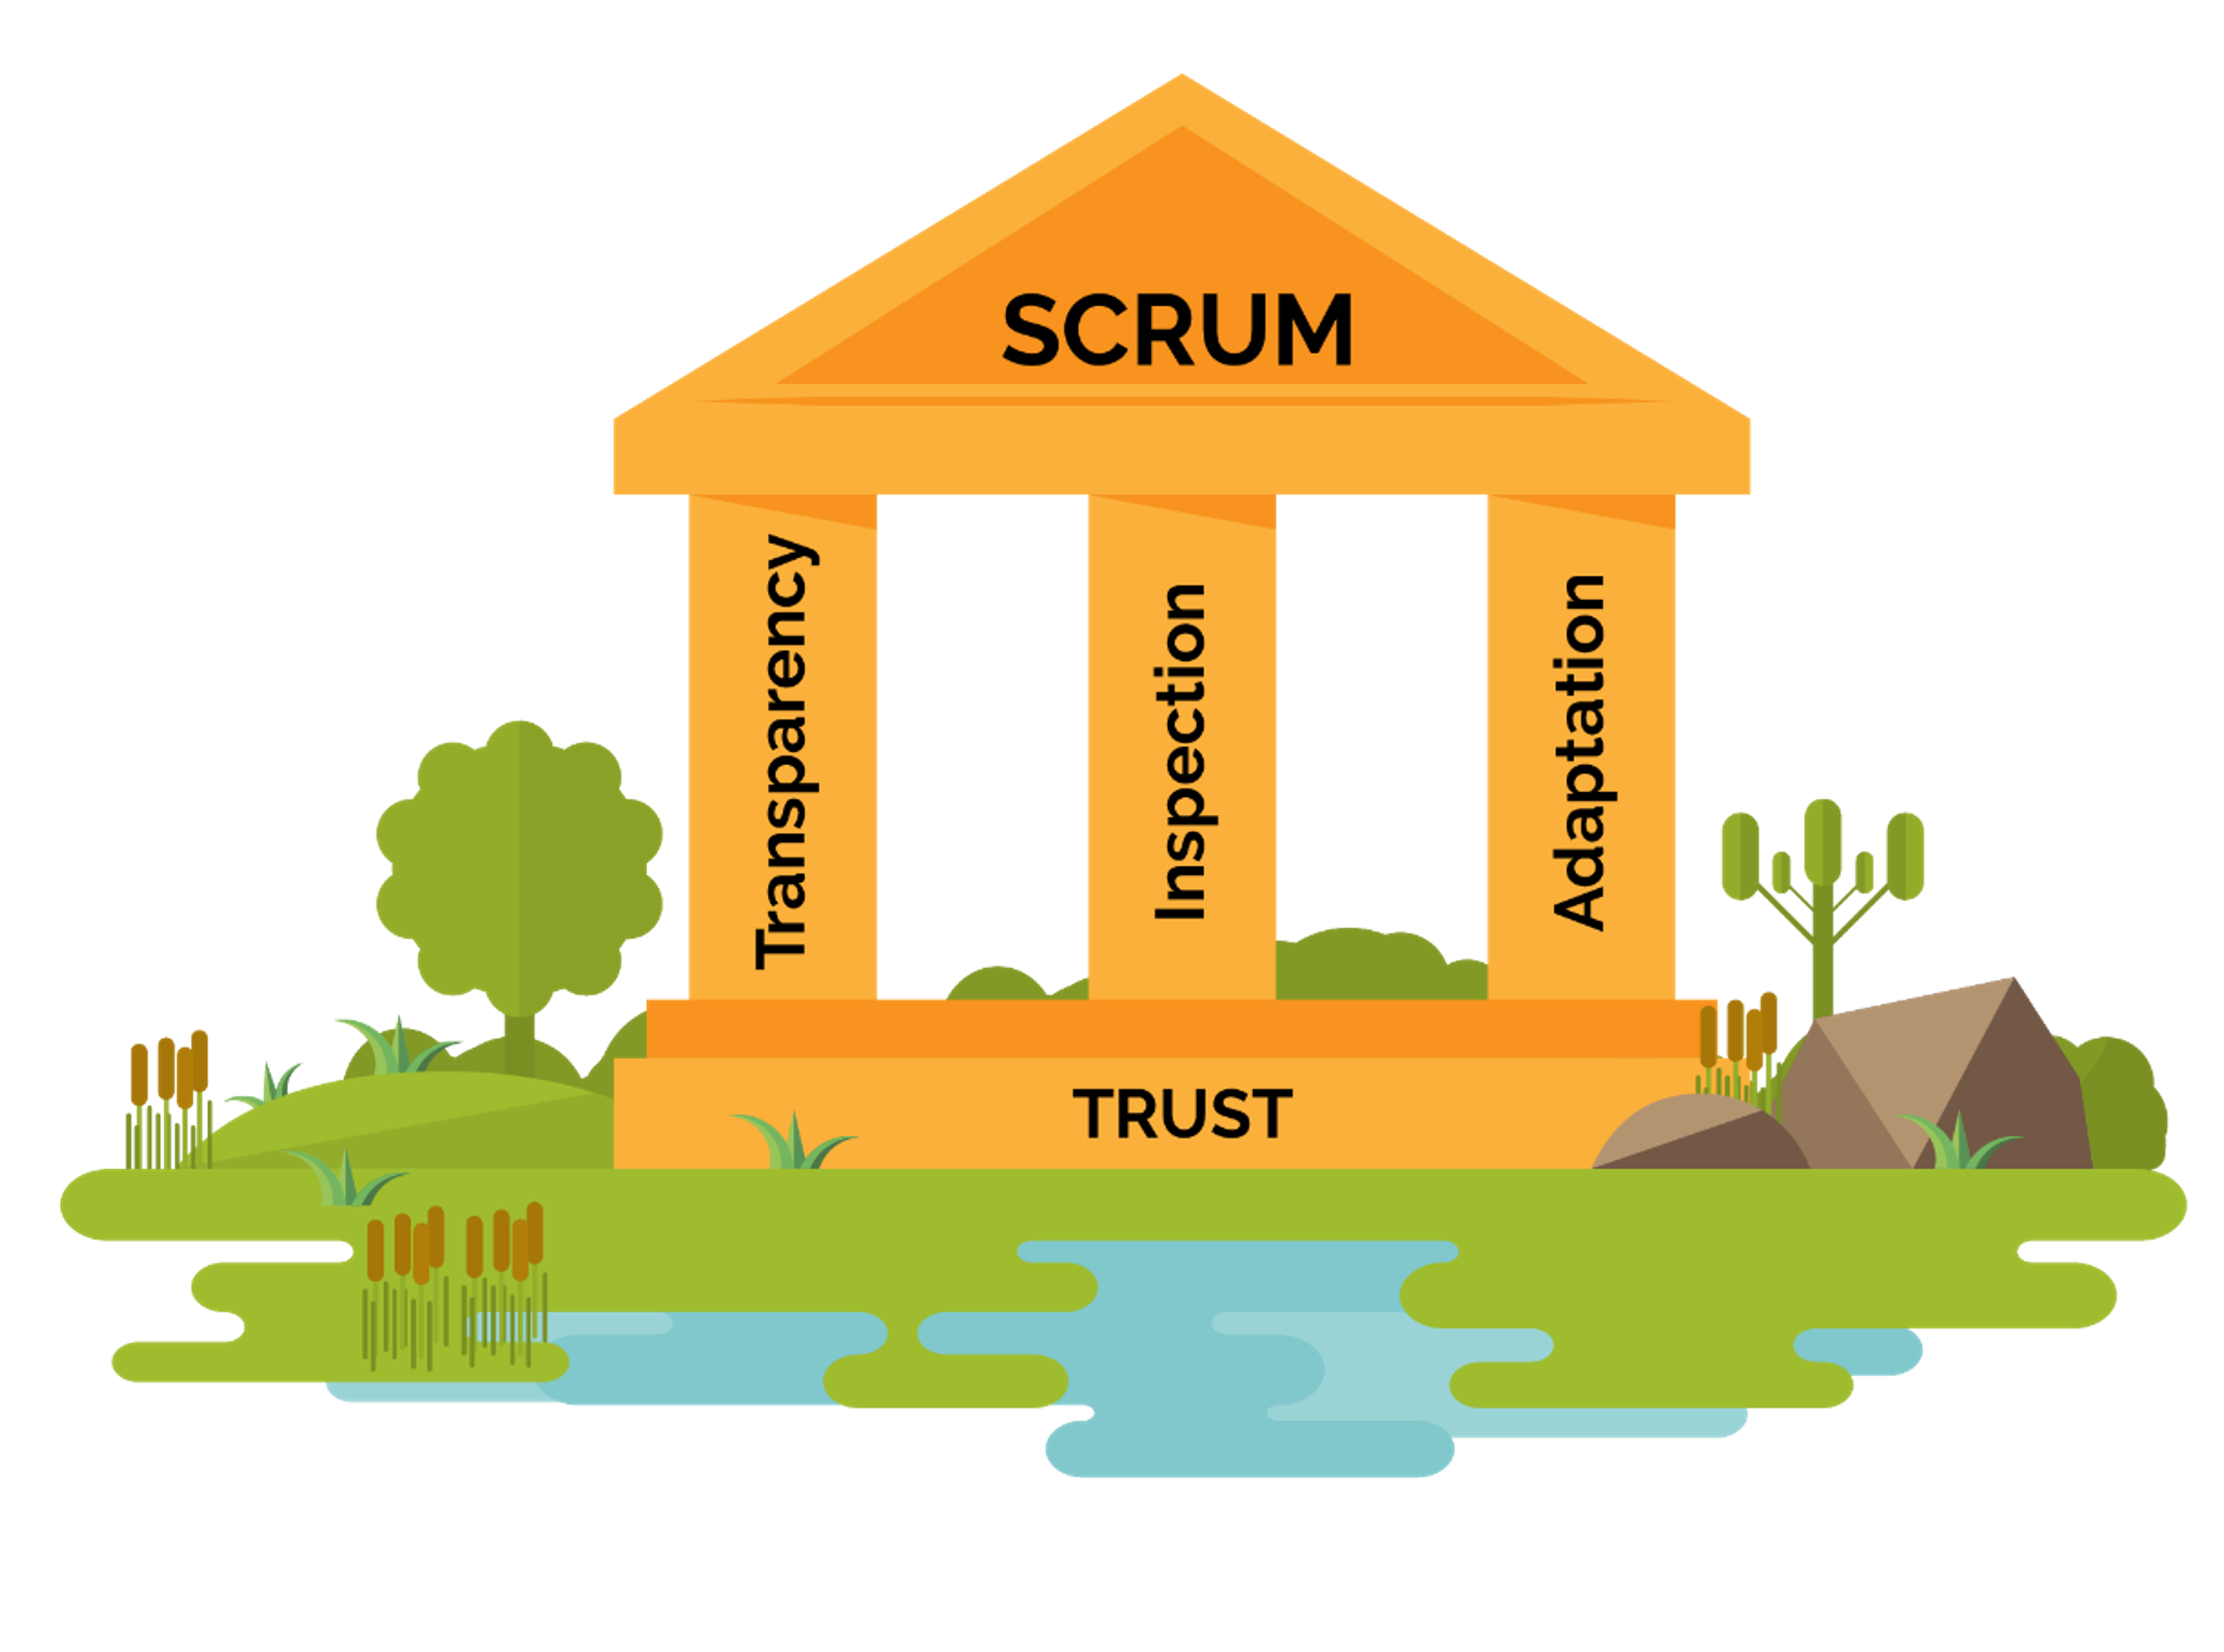

Transparence :
Tout au long du développement du projet, l’équipe de développement et les parties prenantes ont accès aux informations basées sur un langage commun.
Adaptation :
Par exemple on a presque créer le logiciel et le client il veut ajouter une autre section de la gestion des formations salaries
Inspection :
Est effectuée par les membres de l’équipe, s’inscrit dans une démarche d’amélioration continue qui permet de tirer l’organisation vers le haut.

Slide 30
On commence généralement par créer de la transparence. Cela permet surtout de rendre visibles les problèmes. Une fois les problèmes visibles, il faut les inspecter. Grâce à cette inspection, on pourra alors s'adapter grâce à des actions visant à améliorer la situation.

Slide 31



Les valeurs de Scrum :
Individus et interactions avant processus et outils : Les équipes passionnées créent de la valeur. Et atteindre ses objectifs et à livrer un travail de qualité.
Collaboration : Une collaboration étroite, non seulement au sein de l’équipe, mais aussi avec le client, est essentielle pour garantir que le produit réponde aux besoins réels.
Logiciels opérationnels avant documentation exhaustive : L'accent est mis sur la production de fonctionnalités plutôt que sur des documents complexes. La documentation est minimale et efficace. le plus important : développer un logiciel qui fonctionne.
Adaptation au changement avant suivi d’un plan : Les équipes agiles accueillent les changements, même tardifs, et adaptent les développements en cours pour maximiser la valeur ajoutée.

Slide 32






Les principes de Scrum:
Satisfaction du client
Motivation des individus
Adaptation au changement
Excellence technique
Livraison fréquente
Auto-organisation
Amélioration continue

Slide 33
Rôles et Responsabilités

Slide 34



Product Owner
Scrum Master
Development Team
est responsable de la vision du projet , de faire le pont entre la partie métier et la partie technique du projet. Il est donc le relai entre le client et l’équipe de développement, il est responsable de la rédaction des user stories et chargé de maintenir le Product Backlog à jour.
est un leader serviteur, coach pour l'équipe. celui qui s’assure que les principes et les valeurs du Scrum sont respectés. Son rôle consiste à aider chacun à comprendre la théorie, les pratiques, les règles et les valeurs de Scrum, à lever les obstacles, ainsi qu'à améliorer les interactions extérieures pour maximiser la valeur créée par l’équipe.
est chargée de transformer les besoins exprimés en fonctionnalités utilisables. L’équipe peut être pluridisciplinaire composée de 5 à 9 membres ayant des rôles variés. responsable de la livraison de l'incrément de produit potentiellement publiable à la fin de chaque Sprint

Slide 35
Leurs responsabilités
Product Owner
Définir et gérer le backlog du produit.
Scrum Master
Assurer la bonne compréhension.
Development Team
Livrer des incréments de produit fonctionnels.
Maximiser la valeur du produit.
Clarifier les exigences.
Collaborer avec les parties prenantes.
Faciliter les événements Scrum.
Supprimer les obstacles
Protéger l'équipe.
Collaborer étroitement.
S'organiser de manière autonome.
Améliorer constamment les pratiques de développement.

Slide 36
Les événements Scrum

Slide 37
Sprint Retrospective
Sprint
Daily Scrum
C'est une période fixe au cours de laquelle une équipe développe une version potentiellement livrable d'un produit.
Réunion quotidienne de 15 minutes, souvent appelée "Stand-up " L'objectif est de synchroniser les membres de l'équipe et de faire le point sur l'avancement des travaux.
Réunion se tient juste après la Sprint Review et avant le Sprint Planning suivant
Le but est de discuter de ce qui a bien fonctionné, des améliorations possibles et des actions à entreprendre pour le prochain sprint.
Sprint Planning
Réunion au début de chaque sprint pour définir l’objectif et sélectionner les éléments du backlog à réaliser.
Sprint Review
Réunion a lieu à la fin du Sprint pour inspecter et présenter l'incrément développé.
Il y a aussi une discussion ouverte sur les prochaines priorités en fonction du retour des utilisateurs ou clients.

Slide 38
Les Artéfacts Scrum

Slide 39
Les Artéfacts sont des outils conçus pour sécuriser la transparence des éléments clés et qui permettent de toujours mettre le client au centre du projet en garantissant le suivi des objectifs.
Product Backlog
Sprint Backlog
l'Incrément
Il capture tous les besoins et fonctionnalités venant des utilisateurs, clients, ou de l'équipe Scrum.
Il contient les tâches (les user stories et bugs à corriger) qui ont été acceptés durant le sprint planning
C’est la dernière ver du produit = la somme des éléments du sprint backlog terminés durant le sprint, plus
les incréments des précédents sprints.

Slide 40

Les engagements des Artéfacts
Chacun des 3 artefacts existant est associé à un engagement qui renforce la transparence au sein du projet. Chacun de ces engagements permet à l'équipe de rester concentrée sur la progression du projet, en suivant des objectifs clairs.
Product Backlog
Sprint Backlog
l'Incrément
Product Goal
Il répond à la question: Pourquoi ce projet ? Quel est son but ?
Sprint Goal
C'est ce que le sprint devra produire comme incrément de valeur.
Definition Of Done
Consiste à définir ce que signifie pour l'équipe le terme "terminé".

Slide 41

LE PROCESSUS DE SCRUM

Slide 42


Le client
Explique ses besions
Product Owner
Product Backlog
(user-story)

Slide 43
Sprint Backlog processus
Le Product Owner propose des user-stories
L’équipe technique analyse les user-stories
User-Stories
Sprint Backlog
Les traduit en tâches techniques

Slide 44

Exemple de User-Story
En tant que utilisateur
Je veux pouvoir ajouter un article à mon panier
Afin de l'acheter plus tard
Le Product Owner propose des user-stories
L’équipe technique analyse les user-stories
Sprint Backlog
Créer une option pour ajouter au panier, mise à jour du panier, affichage et sauvegarde.
Sprint 1
Tache 1 : Ajouter au panier
Tache 2 : Mise a jour de panier
Sprint 2
Tache 1 : Afficher le panier
Tache 2 : Sauvegarder le panier

Slide 45






Le client
Scrum Master
Daily Scrum
Explique ses besions
Equipe Scrum
Product Backlog Refinement
Sprint
2-4 semaines
Le client
Equipe Scrum
Sprint Review
Product Owner
Equipe Scrum
Testeur
Increment
Backlog
Choix des user-story pour 1 sprint
Product Backlog
(user-story)
Sprint Backlog
Sprint Retrospective
Sprint Planning
Meeting
Priority meeting
(client + Product Owner)
Equipe Scrum

Slide 46

Activité

Slide 47

Manipuler l’outil de gestion de projet Agile : JIRA

Slide 48

C’est quoi JIRA?
JIRA est une plateforme multifonction développé par l’entreprise Atlassian qui vise à faciliter la gestion de projet en aidant à suivre les tâches, identifier les blocages et partager des informations entre les membres d’une équipe.
À l’origine dédiée au développement logiciel, la solution peut aujourd’hui s’adapter à des projets marketing, finance, RH, etc.

Slide 49



Les versions de JIRA
Cet outil dispose de plusieurs versions pour répondre aux différents besoins des métiers.
Jira Software est le service d’origine de suivi de projets et de tickets qui permet aux équipes de développement de planifier, suivre et livrer des logiciels. La solution d’Atlassian dispose aussi de Jira Align, un service comme Jira Software mais pour les grandes entreprises et les équipes opérant à un niveau stratégique plus élevé, et de Jira Work Management, un service conçu pour l’ensemble des équipes métier : marketing, RH, financières, design etc.

Slide 50
Pourquoi utiliser Jira?

Slide 51
Pour visualiser l'avancement des tâches :
Backlog : la liste décrivant ce que votre équipe va faire dans un projet.
Dashboard : un tableau de bord est un ensemble de gadgets, ou d'affichages de données préinstallés, qui présentent différents types d'informations en temps réel pour aider à suivre et à surveiller le travail sur l'ensemble des projets
tableau agile : l'outil qui rassemble les équipes Agile autour d'un objectif unique (centraliser les tâches)et promeut la livraison incrémentielle itérative (le travail est livré progressivement).

Slide 52
Pour gérer l’avancé du projet à l’aide du Reporting :
Velocity charts : un graph qui affiche la quantité moyenne de travail qu'une équipe de Scrum réalise lors d'un sprint.
Burn-down charts : Un graph d'avancement qui montre la quantité de travail qui a été effectuée dans une Epic ou un Sprint, ainsi que le travail total restant par rapport au temps disponible.
Burn-up charts : c’est aussi un graph d'avancement mais qui visualise la progression du travail accompli par rapport au total à accomplir. Il trace le travail sur deux lignes: Une ligne indique la charge de travail totale du projet et l'autre représente le travail effectué jusqu'à présent. Lorsque le projet est terminé, les deux lignes se rejoignent.

Slide 53





Pour se connecter aux différents plug-ins :

Slide 54

Installation de Jira

Slide 55
Comprendre Jira Software

Slide 56
Qu’est-ce qu’un ticket ?
Un ticket (anciennement appelé demande) est une tâche à effectuer, c’est un élément de travail. Il suit plusieurs étapes : à faire, puis en cours, puis terminé.
Les tickets dans Jira Software peuvent être de plusieurs types. Dans un projet de développement logiciel, on retrouve les types de ticket suivants :
Une epic est considérée comme un grand objectif devant être simplifié et divisé en plusieurs tâches afin d’organiser le travail des équipes agiles.
Une story représente une fonctionnalité à réaliser.
Une tâche est généralement une tâche technique à effectuer.
Un bug désigne un problème à corriger.

Slide 57
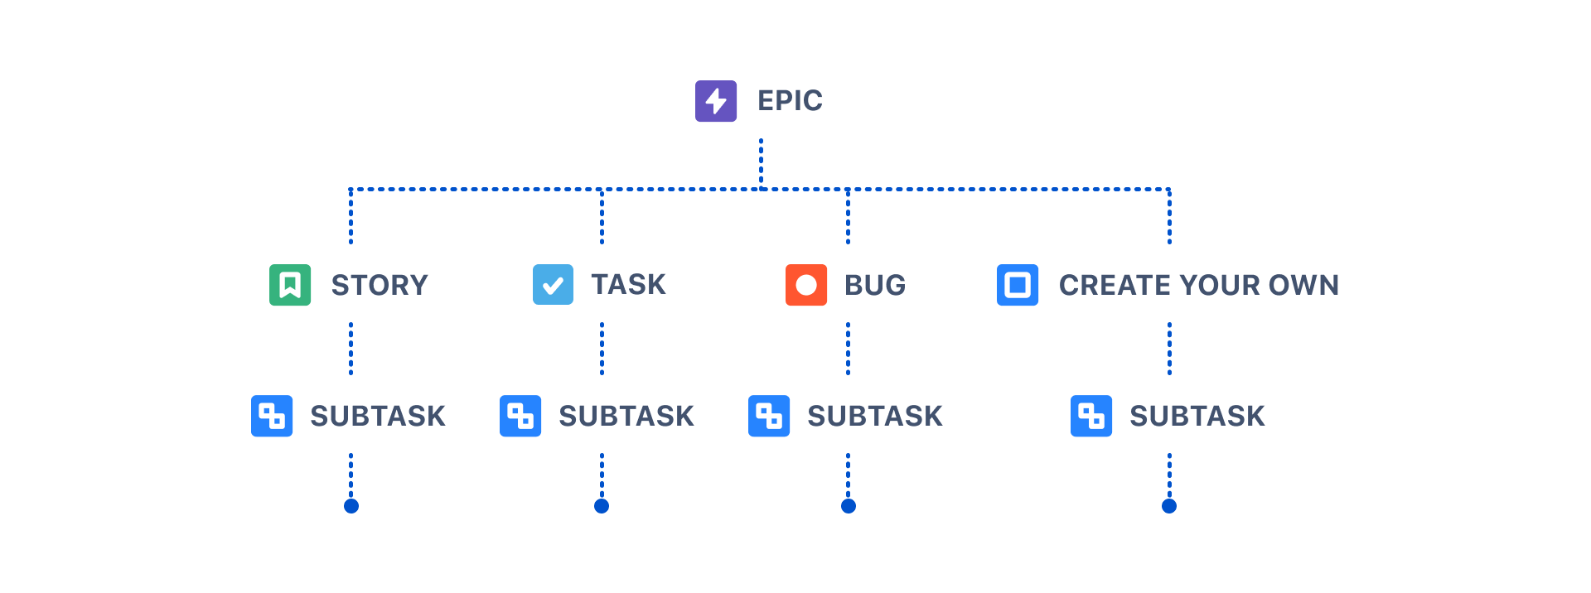
Qu'est-ce que la hiérarchie des tickets?
La hiérarchie des tickets dans Jira permet d’organiser les tâches en plusieurs niveaux pour une meilleure gestion du travail. Elle suit généralement cette structure :

Slide 58
Qu’est-ce qu’un projet ?
Dans Jira, un projet sert à regrouper des tickets pour atteindre un objectif spécifique. Vous pouvez configurer un projet Jira de différentes manières dans Jira Software : par exemple, créer un projet par équipe ou par produit, selon la structure de l'organisation.
Chaque projet dispose d'une clé unique. Si vous créez un projet de support client, la clé pourrait être "SUP" : le premier ticket sera alors identifié comme SUP-1, le second SUP-2, et ainsi de suite.

Slide 59


Qu’est-ce qu’un workflow ?
Un workflow, ou flux de travail en français, représente les étapes qu’un ticket doit suivre dans un projet. Il permet de structurer le processus de développement du produit. Dans Jira Software, vous pouvez utiliser les workflows déjà existants ou en personnaliser en fonction de l’organisation du projet.
Dans un workflow basique, nous pouvons retrouver ces étapes :
Créer une Demande
En cours
Terminée
À faire

Slide 60

Vocabulaire Jira

Slide 61
Comment manipuler JIRA ?

Slide 62

Les rapports dans Jira Software

Slide 63
Les rapports dans JIRA
La gamme des rapports, que Jira Software propose, permet aux équipes de prendre des décisions basées sur des données en suivant l'avancement des projets, et bien plus encore.
Pour comprendre et savoir quand utiliser tel ou tel rapport, il faut se poser certaines questions.

Slide 64



Quel est l'objectif du rapport ?
Qui est l'audience ?
Quelles données devraient être incluses ?
Notes:
(par exemple, progrès du projet, performance de l'équipe, résolution de problèmes)
(par exemple, parties prenantes, scrum master, devs, product owner…)
(par exemple, performance du sprint, problèmes non résolus…)

Slide 65
Types des rapports

Slide 66
Burndown Chart
Le Burndown Chart est un graphique linéaire qui montre la quantité réelle et estimée de travail à effectuer dans un sprint. L’axe X horizontal dans un graphique Burndown indique le temps et l’axe Y vertical indique le travail restant (les tickets).
Quand est-ce que ce graph est utile ?
Pendant le processus de Sprint
Après le Sprint
Notes:
Un graphique de progression
Ligne
Scrum master d'équipe peut répondre aux questions suivantes : a. L'avancement du sprint est-il sur la bonne voie ? b. Toutes les story ou tâches seront-elles terminées à temps ? c. Quelles actions doivent être prises pour que l'objectif puisse être atteint ?
un indicateur de la performance de l'équipe pendant le sprint.
Lors d'un événement rétrospectif, il peut être utilisé pour analyser la performance de l'équipe, les blocages qui se produisent
pour être pris en considération pour que le prochain sprint se déroule mieux.

Slide 67
Objectif : Suivre l'avancement du sprint en mesurant le travail restant au fil du temps.
Audience : Équipes, Scrum Masters et Chefs de projet.
Données :
- Points de story ou nombre de tâches restantes. - Intervalles de temps au sein du sprint (par exemple, jours ou semaines).

Slide 68
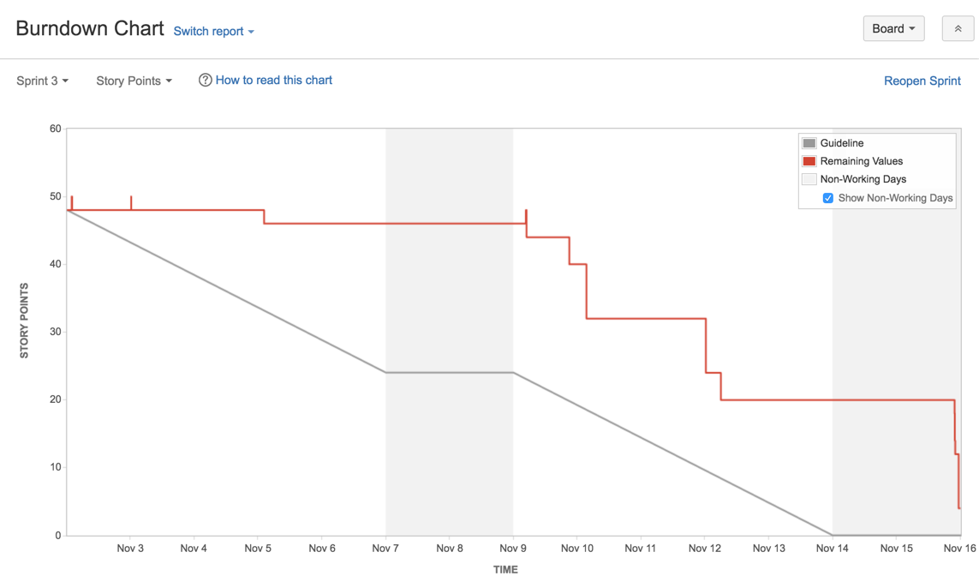

ligne de progression
actuelle
ligne de progression
estimée
jours non travaillés

Slide 69
Burnup Chart
Le Burnup Chart est utilisé pour montrer combien de points de Story se trouvent dans le Backlog du produit par rapport à combien qui sont complété jusqu'à présent, ainsi que combien de travail qui reste à faire dans le projet. En d'autres termes, il affiche l'étendue d'un projet et le travail accompli.
Quand est-ce que ce graph est utile ?
Pendant le processus de Sprint
Après le Sprint
Notes:
pas au niveau du sprint, mais au niveau du projet
Alors que :
le Burndown Chart indique le reste de travail à accomplir dans le sprint,
le Burnup chart montre le travail réalisé et le total du travail à faire.
Montre l'avancement global par rapport à l'objectif du sprint.
Le travail s'approche-t-il de la complétion ?
scope du sprint a-t-il été modifié ?
Analyse de l’impact des modifications du scope sur la performance de l’équipe.
(Le scope représente tout ce que l'équipe prévoit d'accomplir au cours du sprint.)

Slide 70
Objectif : Suivre l'avancement du sprint en mesurant le travail accompli par rapport à l'étendue totale.
Audience : Équipes, Scrum Masters et Chefs de projet.
Données :
- Travail accompli : Représenté en termes de points de stories ou de compte de tâches accumulés au fil du temps. - Étendue totale : La quantité globale de travail à réaliser dans le sprint. - Intervalles de temps : par exemple, jours ou semaines.

Slide 71
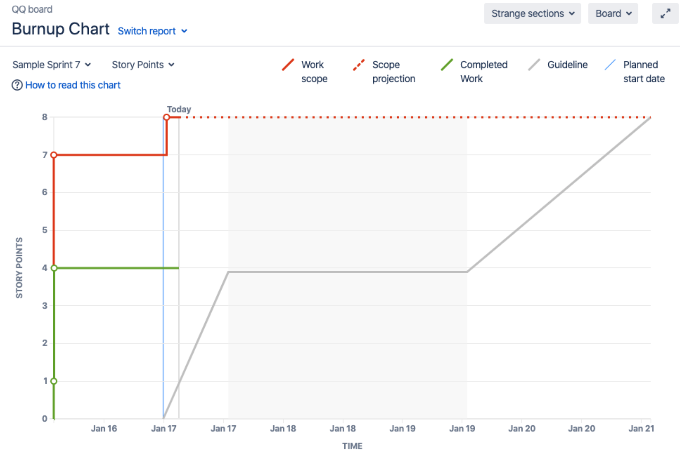
Quelque chose de nouveau a été ajouté
quantité de travail restant
Notes:
Le graphique montre la ligne de périmètre (scope) de travail rouge
la ligne de travail terminé verte (stories complètes, tâches, incidents résolus par exemple)
par rapport à la ligne directrice grise, qui est une ligne théorique montrant l'achèvement quotidien nécessaire pour respecter l'échéance.
Lorsque le projet sera terminé, les lignes se rejoindront.

Slide 72
Sprint Report
Le Sprint Report affiche la liste des tâches pour chaque sprint. Il Fournit un résumé de toutes les tâches terminées, incomplètes ou ajoutées pendant un sprint. Il est utile pour les réunions de Rétrospective de Sprint, ainsi que pour lors des points relatifs à l’état d’avancements du sprint.
Quand est-ce que ce graph est utile ?
Pendant le processus de Sprint
Après le Sprint
Notes:
Le Sprint Report est spécifique au tableau – il ne comprendra que les tâches correspondant au filtre enregistré de votre tableau.
- Questions que ce graphique peut répondre :
Quelle est la répartition des tâches terminées et non terminées ?
Quelles tâches ont été ajoutées en cours de sprint ?
- Résume les performances de l'équipe : tâches terminées, non terminées, et celles ajoutées après le début du sprint.
Analyse de l'impact des imprévus et de la capacité réelle de l’équipe.

Slide 73
Objectif : Fournir un aperçu du travail accompli et inachevé lors d'un sprint.
Audience : Équipes, Product Owner et parties prenantes.
Données :
- Problèmes résolus. - Problèmes non résolus. - Transitions d’Issues durant le sprint.
Notes:
parties prenantes = actionnaires
Issues = story, a bug, a task, or another issue type

Slide 74
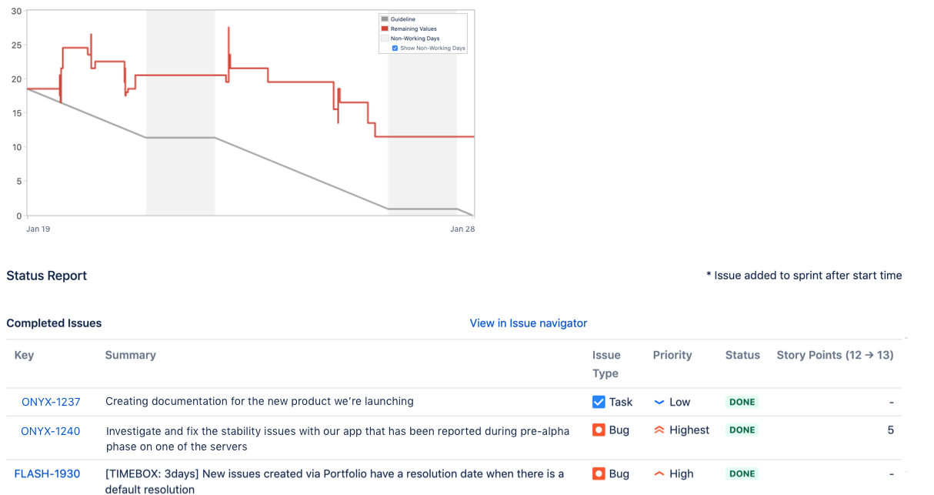
ligne de progression
actuelle
ligne de progression
estimée
travail
terminé
*
ajouté après le sprint
Notes:
La ligne grise représente une ligne directrice qui va du total estimé des tâches au début du sprint à 0 à la fin du sprint.
La ligne grise reste horizontale pendant les jours non travaillés.
La ligne rouge représente le travail réel effectué pendant le sprint – elle est tracée à partir de l’estimation totale des tâches au début du sprint,
elle monte ou descend à mesure que l équipe travaille sur les tâches du sprint.
Elle reflète également les tâches qui sont ajoutées ou retirées du sprint.
Au dessus si il y on a : travail non terminé

Slide 75
Velocity Chart
Le Velocity Chart est la quantité moyenne de travail qu’une équipe Scrum effectue au cours d’un sprint, mesurée en Story Points ou en heures, et est très utile pour les prévisions. Le product owner peut utiliser la vélocité pour prédire la rapidité avec laquelle une équipe peut traiter la backlog, car le rapport suit le travail prévu et terminé sur plusieurs itérations : plus il y a d’itérations, plus la prévision est précise.
Quand est-ce que ce graph est utile ?
Après un Sprint
Notes:
Mesure la vélocité de l'équipe (quantité de travail terminée lors des sprints passés)
Questions que ce graphique peut répondre :
Quelle est la capacité moyenne de l’équipe ?
Parfaite pour les sprint planning meetings pour aider a determiner scope du travail

Slide 76
Objectif : Mesurer la capacité de l'équipe à livrer du travail sur plusieurs sprints.
Audience : Scrum Masters, Product Owners, Team Leads.
Données :
- Points d'histoire complétés par sprint. - Travail planifié vs travail complété.

Slide 77
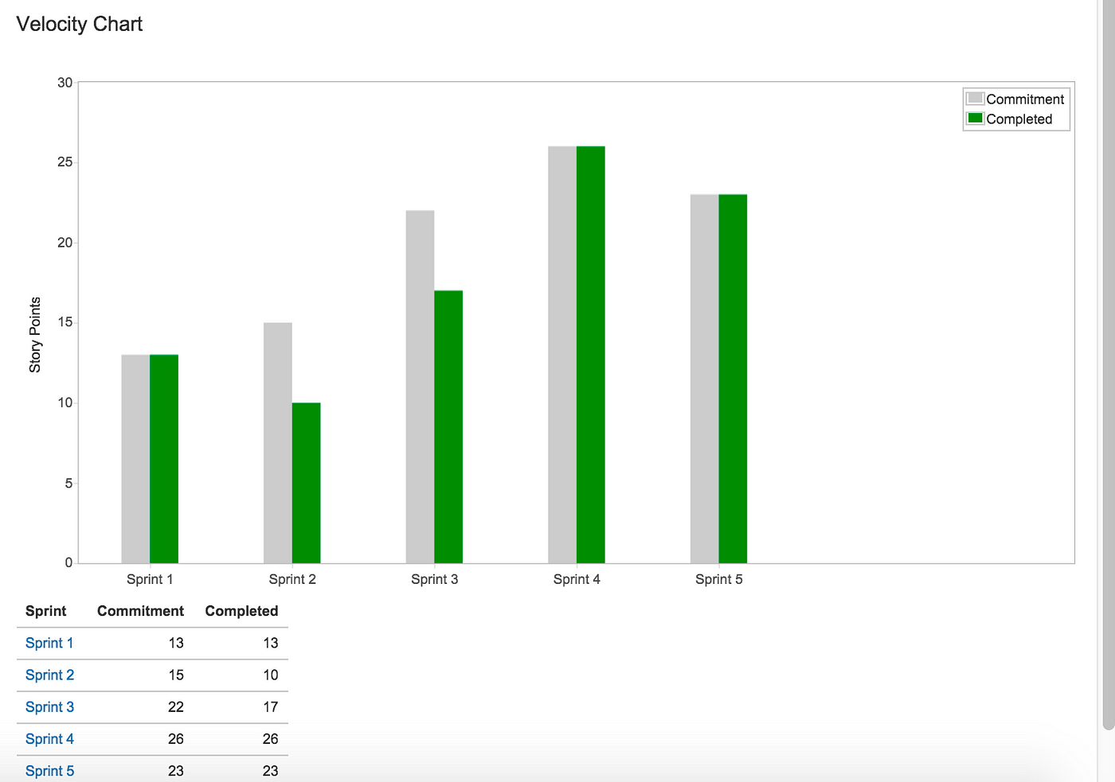
Estimation totale du travail
Travail total
complété
Résumé des totaux
pour chaque sprint
Notes:
Il affiche seulement le travail complete et non pas la longueur actuel du sprint

Slide 78
Cumulative Flow Diagram
Un Cumulative Flow Diagram (CFD) est un graphique qui montre les différents statuts des éléments de travail pour une application, une version ou un sprint.
L’axe horizontal des X dans un CFD indique le temps et l’axe vertical des Y indique les tâches. Chaque zone colorée du graphique équivaut à un statut de flux de travail (c’est-à-dire une colonne sur votre tableau).
Quand est-ce que ce graph est utile ?
Pendant le processus de Sprint
Après le Sprint
Notes:
Diagramme de Flux Cumulatif
Pendant : Suivi du flux de travail en temps réel (nombre de tâches en cours, terminées, en attente).
Après : Identification des goulots d’étranglement et des inefficacités dans le processus.

Slide 79
Objectif : Visualiser le flux de travail et garantir un processus fluide.
Audience : Équipes, Scrum master.
Données :
- Problèmes dans chaque état de flux de travail (par exemple, À faire, En cours, Fait) au fil du temps. - Tendances dans les transitions entre les états.

Slide 80
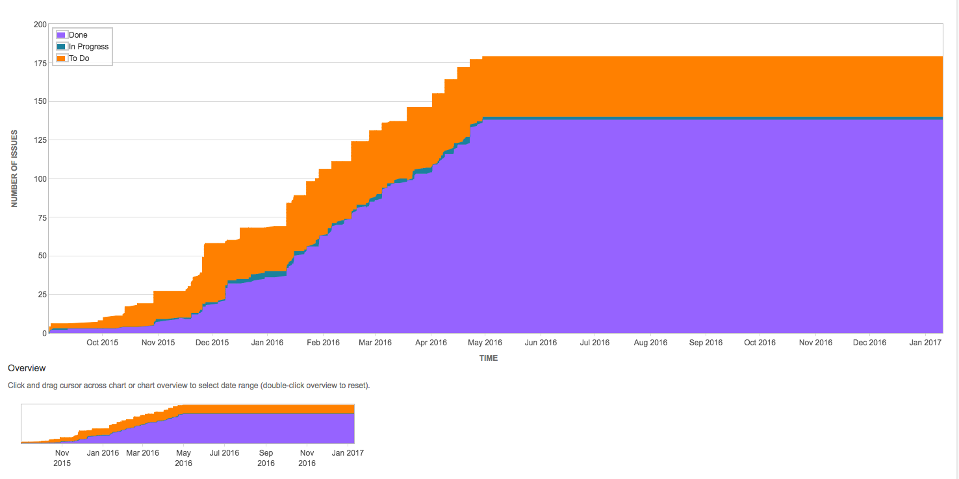

To do
temps de cycle moyen
WIP
Done
Notes:
Wip > le nombre des tasks qui etait dans ce stade la
temps moyen de cycle pour les tâches :
Le temps qu'il a fallu pour faire progresser une tâche, de "À faire " à "Terminé".
Le temps écoulé entre ces deux dates correspond au Cycle Time.
Importance du Cycle Time
Mesure de la rapidité : Il permet d'évaluer à quelle vitesse l'équipe peut livrer une tâche.
Amélioration continue : Une réduction du Cycle Time reflète une amélioration de l'efficacité.
Prévision : Avec des données historiques, on peut estimer combien de temps prendra un futur élément.
// Si ça descend, c'est incorrect. Parce que les taches ne doivent jamais disparaitre

Slide 81
Activité

Slide 82
Merci de votre attention

